Slide 1
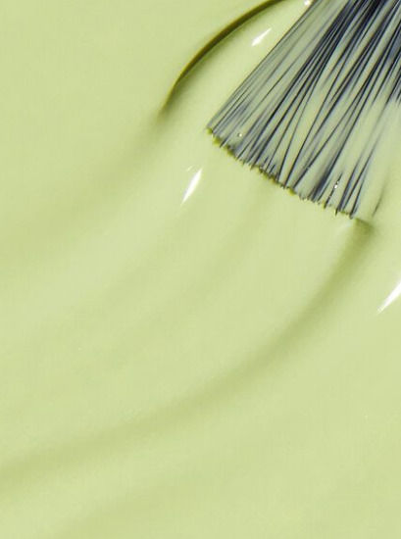
CHEMIE HISTORICKÝCH
LAKŮ A BAREV

Slide 2
Terminologie a pojetí
Historie
Chemie a technologie přípravy
Rámcové členění
Suroviny
Postupy výroby
Receptář
Praktické ověření vybraných receptů

Slide 3
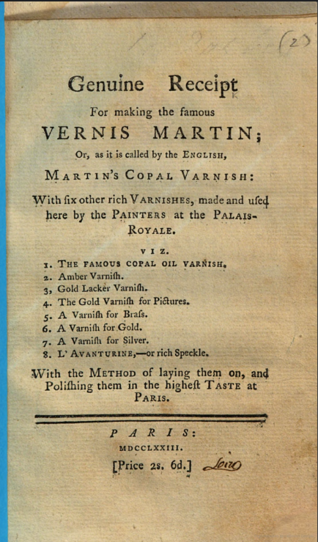
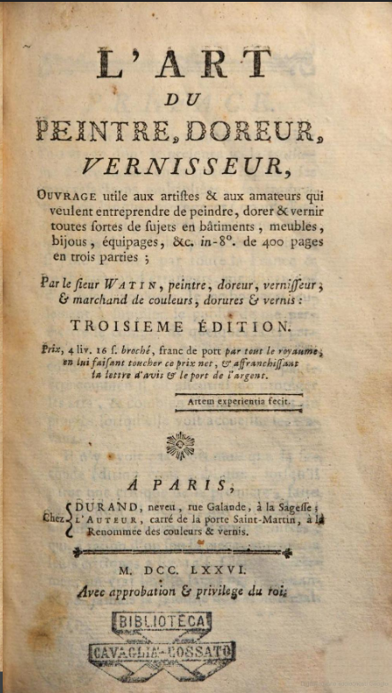
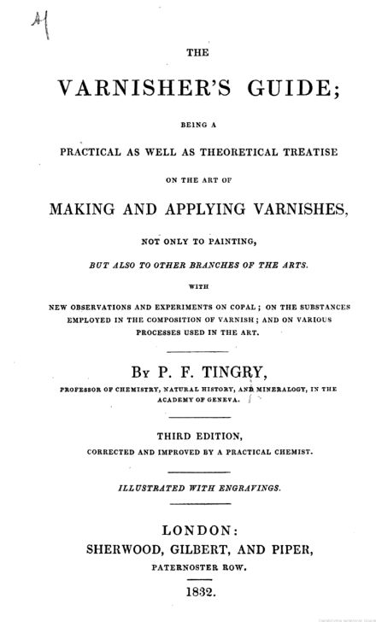
ÚVODNÍ ZDROJE:

Slide 4
Historické laky
Základní rozdělení podle Tingryho (1801) (1832)
LAKY – 2 třídy – 7 rodů – 29 receptur
I. třída
Rostlinná říše
Živočišná říše
II. třída
Pryskyřice + rozpouštědlo
I. rod (VD)
II. rod (VD)
5 rodů genus
III. rod (EO) (OT)
IV. rod (OT – kopál)
V. Rod (OL – kopál)
Guma (arabská guma)
Insiglass (vyzina)
Rychle zasychající
Méně rychle zasychající
8 receptů
Malby mořidlo
Kvalitní laky
Kvalitní laky (tmavé)
3 recepty
5 receptů
6 receptů
7 receptů

Slide 5
Terminologie
Rozdělení historických laků
II. třída 1. druh – L I
Charakteristika: předměty denního užití
Rozpouštědlo: rektifikovaný VD
Pryskyřice: mastix sandarak benátský terpentýn

Slide 6
Základní typy historických laků
Lak lihový rychleschnoucí L I
SLOŽKA | OBSAH (hm.d.)
Vinný destilát, rektifikovaný | 66,6
Mastix | 12,5
Sandarak | 6,3
Benátský terpentýn | 6,3
Sklo drcené | 8,3

Slide 7
Základní typy historických laků
Lak lihový rychleschnoucí L I pro předměty denní potřeby
OBSAH SLOŽEK
66,6 % vinný destilát
12,5 % mastix
6,3 % sandarak
6,3 % benátský terpentýn
8,3 % sklo bílé drcené
Postup přípravy:
12,5 dílů mastixu a 6,3 dílů sandaraku se rozdrtí na malé kousky (nebo hrubý prášek) a vytvoří směs s 9 díly drceného bílého skla. Po oddělení nejjemnějších částic pomocí jemného síta se směs společně s 67 d etanolu vloží do varné baňky s krátkým hrdlem, míchadlem a zpětným chladičem, umístěné na vodní lázni;
Obsah baňky se nejprve mírně zahřeje, pak udržuje za míchání ve stavu varu 1 hodinu až 2 hodiny.
Pokud je rozpuštění kompletní, přidá se 6,3 dílů benátského terpentýnu, baňka nechá na vodní lázni půl hodiny, pak z vodní lázně odstaví a míchá až do vychladnutí.
Druhý den se lak oddělí od nečistot a drceného skla dekantací a přefiltruje přes bavlněnou plachetku do vhodného obalu.

Slide 8
Terminologie
Rozdělení historických laků
II. třída 1. druh – L II
Charakteristika: nábytek, obložení, kovy
Rozpouštědlo: rektifikovaný VD terpentýn
Pryskyřice: mastix sandarak kopál

Slide 9
Základní typy historických laků
Lak lihový rychleschnoucí L II
pro předměty osobní potřeby
SLOŽKA | OBSAH (hm.d.)
Vinný destilát, rektifikovaný | 63,4
Kopál | 5,9
Mastix | 5,9
Sandarak | 11,9
Terpentýn čistý | 5,0
Sklo drcené | 7,9

Slide 10
Základní typy historických laků
Lak lihový rychleschnoucí L 2 pro předměty denní potřeby
Postup přípravy:
5,9 dílů mastixu a 11,9 dílů sandaraku se rozdrtí na malé kousky (nebo hrubý prášek) a vytvoří směs s 5,9 d mletého kopálu a 8 díly drceného bílého skla. Po oddělení nejjemnějších částic pomocí jemného síta se směs společně s 64 d etanolu vloží do varné baňky s krátkým hrdlem, míchadlem a zpětným chladičem, umístěné na vodní lázni.
* Pro usnadnění rozpouštění kopálu se přidá 0,005 d kafru.
Obsah baňky se nejprve mírně zahřeje, pak udržuje za míchání ve stavu varu 1 hodinu až 2 hodiny.
Pokud je rozpuštění kompletní, přidá se 5,0 dílů čistého terpentýnu, baňka nechá na vodní lázni půl hodiny, pak z vodní lázně odstaví a míchá až do vychladnutí.
Druhý den se lak oddělí od nečistot a drceného skla dekantací a přefiltruje přes bavlněnou plachetku do vhodného obalu.
OBSAH SLOŽEK
63,4 d vinný destilát
5,9 d mastix
11,9 d sandarak
5,9 d kopál vytavený*
5,0 d terpentýn
7,9 d sklo bílé drcené

Slide 11
Terminologie
Rozdělení historických laků
II. Třída 1. druh – L III (Watin)
Charakteristika: nábytek kovy
Rozpouštědlo: rektifikovaný VD terpentýn
Pryskyřice: mastix sandarak

Slide 12
Základní typy historických laků
Lak lihový rychleschnoucí L III
(PRO PŘEDMĚTY OSOBNÍ POTŘEBY)
SLOŽKA | OBSAH (hm.d.)
Vinný destilát, rektifikovaný | 66,6
Mastix | 4,2
Sandarak | 16,6
Terpentýn čistý | 8,3
Sklo drcené | 8,3

Slide 13
Základní typy historických laků
Lak lihový rychleschnoucí L III suroviny – pracovní postup
Postup přípravy:
4,2 dílů mastixu a 16,6 dílů sandaraku se rozdrtí na malé kousky (nebo hrubý prášek) a vytvoří směs s 8 díly drceného bílého skla. Po oddělení nejjemnějších částic pomocí jemného síta se směs společně s 67 d etanolu vloží do varné baňky s krátkým hrdlem, míchadlem a zpětným chladičem, umístěné na vodní lázni.
Obsah baňky se nejprve mírně zahřeje, pak udržuje za míchání ve stavu varu 1 hodinu až 2 hodiny.
Pokud je rozpuštění kompletní, přidá se 5,0 dílů čistého terpentýnu, baňka nechá na vodní lázni půl hodiny, pak z vodní lázně odstaví a míchá až do vychladnutí.
Druhý den se lak oddělí od nečistot a drceného skla dekantací a přefiltruje přes bavlněnou plachetku do vhodného obalu.
Obsah složek
66,6 d vinný destilát
4,2 d mastix
16,6 d sandarak
5,0 d terpentýn
7,9 d sklo bílé drcené

Slide 14
Terminologie
Rozdělení historických laků
II. třída 2. druh L IV
Charakteristika: předměty denní potřeby
Rozpouštědlo: rektifikovaný VD
Pryskyřice: sandarak elemi anime kafr

Slide 15
Základní typy historických laků
Lak lihový rychleschnoucí L IV
(PŘEDMĚTY OSOBNÍ POTŘEBY)
SLOŽKA | OBSAH (hm.d.)
Vinný destilát, rektifikovaný | 67,4
Sandarak | 12,6
Elemi | 8,4
Anime | 2,1
Kafr | 0,4
Sklo drcené | 8,1

Slide 16
Základní typy historických laků
Lak lihový rychleschnoucí L IV suroviny – pracovní postup
Postup přípravy:
12,6 dílů sandaraku, 8,4 d elemi a 2,1 d anime se rozdrtí na malé kousky (nebo hrubý prášek) a vytvoří směs s 8 až 9 díly drceného bílého skla. Po oddělení nejjemnějších částic pomocí jemného síta se směs společně s 68 d etanolu vloží do varné baňky s krátkým hrdlem, míchadlem a zpětným chladičem, umístěné na vodní lázni.
Obsah baňky se nejprve mírně zahřeje, pak udržuje za míchání ve stavu varu 1 hodinu až 2 hodiny.
Po částech se přidává potupně 0,5 d malých kousků kafru.
Pokud je rozpuštění kompletní, baňka se nechá na vodní lázni půl hodiny, pak z vodní lázně odstaví a míchá až do vychladnutí.
Druhý den se lak oddělí od nečistot a drceného skla dekantací a přefiltruje přes bavlněnou plachetku do vhodného obalu.
Obsah složek
67,4 d vinný destilát
8,4 d elemi
12,6 d sandarak
2,1 d anime
0,5 d kafr
8,4 d sklo bílé drcené

Slide 17
Terminologie
Rozdělení historických laků
L laky
II. Třída 2. druh – L VII
Charakteristika: rychle zasychající
Rozpouštědlo: rektifikovaný VD
Pryskyřice: sandarak mastix šelak benzoin

Slide 18
Základní typy historických laků
Lak lihový rychleschnoucí L VII (PŘEDMĚTY OSOBNÍ POTŘEBY)
SLOŽKA | OBSAH (hm.d.)
Vinný destilát, rektifikovaný | 76,2
Sandarak | 12,6
Šelak | 4,8
Mastix | 2,4
Benjamin | 2,4
Terpentýn benátský | 4,8
Přírodní barvivo - Šafrán; Dračí krev | < 0,01
Sklo drcené | 12,6

Slide 19
Základní typy historických laků
Lak lihový rychleschnoucí L VII suroviny – pracovní postup
Obsah složek
76,2 d vinný destilát
4,8 d šelak
12,6 d sandarak
2,4 d mastix
2,4 d benzoin
4,8 d terpentýn benátský
0,1 d barvivo*
12,6 d sklo bílé drcené
Postup přípravy:
12,6 dílů sandaraku, 4,8 d šelaku, 2,4 d mastixu a 2,4 d benjaminu se rozdrtí na malé kousky (nebo hrubý prášek) a vytvoří směs s 12 až 13 díly drceného bílého skla. Po oddělení nejjemnějších částic pomocí jemného síta se směs společně se 77 d etanolu vloží do varné baňky s krátkým hrdlem, míchadlem a zpětným chladičem, umístěné na vodní lázni.
Obsah baňky se nejprve mírně zahřeje, pak udržuje za míchání ve stavu varu 1 hodinu až 2 hodiny.
Pokud je rozpuštění kompletní, baňka se nechá na vodní lázni půl hodiny, pak z vodní lázně odstaví a míchá až do vychladnutí.
* Po mírném zchladnutí se po částech přidává postupně 0,1 d barviva, připraveného pro každý typ samostatně ve formě tinktury.
Pokud je rozpuštění kompletní, lak se doplní 4,8 d benátského terpentýnu.
Druhý den se lak oddělí od nečistot a drceného skla dekantací a přefiltruje přes bavlněnou plachetku do vhodného obalu.

Slide 20
Terminologie
Rozdělení historických laků
II. Třída 2. druh – L X
Charakteristika: měnící zabarvení
Rozpouštědlo: rektifikovaný VD terpentýn
Pryskyřice: mastix sandarak směs barviv

Slide 21
Základní typy historických laků
Lak lihový měnící barevný odstín L X
(NÁSTROJE, PŘÍSTROJE, ORNAMENTY NÁBYTKU, ..)
SLOŽKA | OBSAH (hm.d.)
Vinný destilát, rektifikovaný | 72,0
Sandarak | 7,3
Elemi | 7,3
Šelak | 3,6
Gamboge | 2,7
Kurkuma | 2,7
Dračí krev | 3,6
Šafrán | 0,07
Sklo drcené | 10,9

Slide 22
Základní typy historických laků
Lak lihový rychleschnoucí L X
Obsah složek
72,0 d vinný destilát
3,6 d šelak
7,3 d sandarak
7,3 d elemi
2,7 d gamboge
2,7 d kurkuma
3,6 d dračí krev
0,1 d šafrán
10,9 d sklo bílé drcené
Postup přípravy:
7,3 dílů sandaraku, 3,6 d šelaku, 7,3 d elemi a 2,7 d gamboge se rozdrtí na malé kousky (nebo hrubý prášek) a vytvoří směs s 11 díly drceného bílého skla. Po oddělení nejjemnějších částic pomocí jemného síta se směs společně se 72 d etanolu vloží do varné baňky s krátkým hrdlem, míchadlem a zpětným chladičem, umístěné na vodní lázni.
Obsah baňky se nejprve mírně zahřeje, pak udržuje za míchání ve stavu varu 1 hodinu až 2 hodiny.
Pokud je rozpuštění kompletní, baňka se nechá na vodní lázni půl hodiny, pak z vodní lázně odstaví a míchá až do vychladnutí.
Po mírném zchladnutí se po částech přidává postupně 2,7 d kurkumy, 3,6 d dračí krve a 0,1 d šafránu ve formě předem připravených tinktur.
Druhý den se lak oddělí od nečistot a drceného skla dekantací a přefiltruje přes bavlněnou plachetku do vhodného obalu.

Slide 23
Základní typy lihových historických laků

Slide 24
Terminologie
Rozdělení historických laků (T laky)
II. třída 3. druh – T XII
Charakteristika: pro cenné malby
Rozpouštědlo: olej terpentýnový
Pryskyřice: mastix kafr

Slide 25
Základní typy historických laků
Lak olejový (terpentýnový) L XII
(CENNÉ MALBY)
SLOŽKA | OBSAH (hm.d.)
Olej terpentýnový | 65,4
Mastix | 21,8
Kafr | 0,9
Terpentýn | 2,7
Sklo drcené | 9,0

Slide 26
Terminologie
Rozdělení historických laků
II. třída 3. druh – T XV
Charakteristika: měnící zabarvení pro kovy
Rozpouštědlo: olej terpentýnový terpentýn
Pryskyřice: mastix (sandarak) šelak + barviva

Slide 27
Základní typy historických laků
Lak olejový (terpentýnový) L XV
(MĚNÍCÍ ZBARVENÍ PRO KOVY)
SLOŽKA | OBSAH (hm.d.)
Olej terpentýnový | 32,0
Mastix nebo sandarak | 4,0
Dračí krev | 0,5
Kurkuma | 0,1
Gamboge | 0,1
Terpentýn | 2,0
Sklo drcené | 5,0

Slide 28
Terminologie
Rozdělení historických laků
II. třída 3. druh – T XVI
Charakteristika: nátěry na kov
Rozpouštědlo: olej terpentýnový
Pryskyřice: mastix sandarak gamboge

Slide 29
Základní typy olejových historických laků
Famózní olejový lak kopálový
Jantarový lak
Lak pro zlacené povrchy
Zlatý lak pro obrazy
Lak pro mosaz
Lak pro zlato
Lak pro stříbro
Avanturín zelený

Slide 30
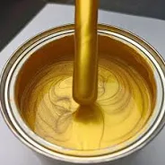
Základní typy historických laků
Zlatý lak (zlatá laková barva)

Slide 31
Rozdělení historických laků
II. třída 4. druh – MARTIN I
Charakteristika: nábytek kovové předměty
Rozpouštědlo: olej lněný (olej makový)
Pryskyřice: kopál jantar kalafuna

Slide 32
Základní typy historických laků
Lak olejový kopálový s jantarem podle Martina
SLOŽKA | OBSAH (hm.d.)
Olej lněný upravený | 9,9
Olej terpentýnový | 57,1
Terpentýn chio | 3,3
Kopál upravený | 6,7
Jantar | 3,3
Kalafuna | 0,8
Terpentýn | 18,9

Slide 33
Základní typy historických laků
Lak olejový kopálový zlatý podle Martina
SLOŽKA | OBSAH (hm.d.)
Olej levandulový | 4,2
Olej terpentýnový | 12,7
Terpentýn chio | 36,6
Kopál | 2,1
Gamboge | 33,8
Ornatto | 8,5
šelak | 2,1

Slide 34
Rozdělení historických laků
II. třída 4. druh – XXVII
Charakteristika: kovové předměty se zlatým odstínem
Rozpouštědlo: olej lněný olej terpentýnový
Pryskyřice Barviva: šelak Gamboge, Arnatto

Slide 35
Základní typy historických laků
Lak olejový šelakový zlatý XXVII
SLOŽKA | OBSAH (hm.d.)
Olej lněný | 27,6
Olej terpentýnový | 55,2
Dračí krev | 3,5
Kurkuma | 2,6
Gamboge | 2,6
Arnatto | 1,7
šelak | 6,9

Slide 36
Základní typy historických laků
Lak olejový M I
Lak olejový kopálový zlatý

Slide 37
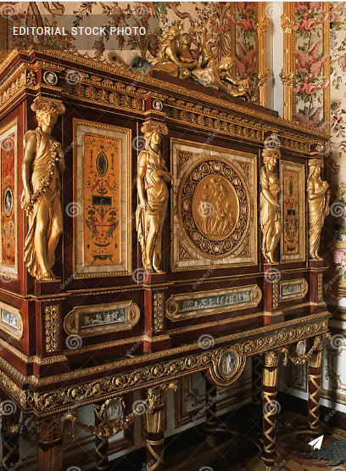
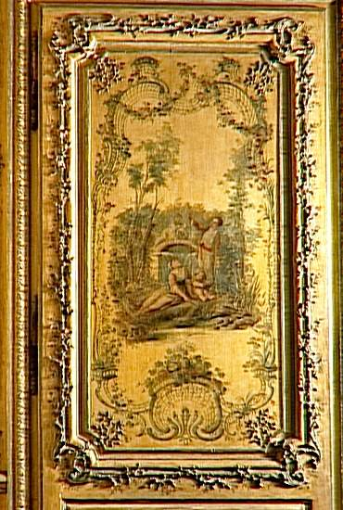
Základní typy historických laků
Lak olejový kopálový zlatý podle Martina

Slide 38
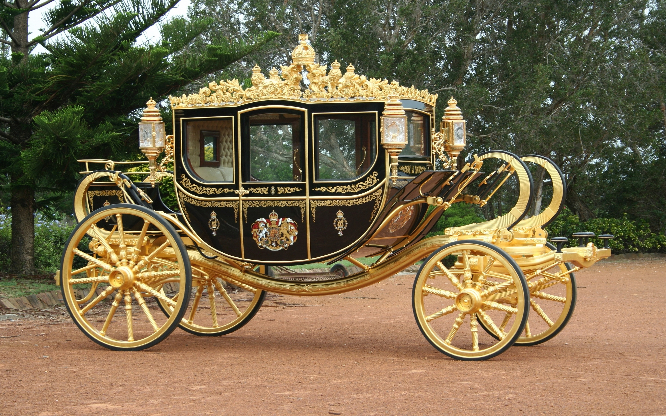
Základní typy historických laků
Lak olejový kopálový zlatý a kopálový lak černý podle Martina

Slide 39
Základní typy historických laků

Slide 40
Suroviny
Laky - Barvy
Rozpouštědla
Vinný destilát
terpentýn
Filmotvorné složky
olej lněný
sandarak
Pigmenty - Barviva: gamboge dračí krev

Slide 41
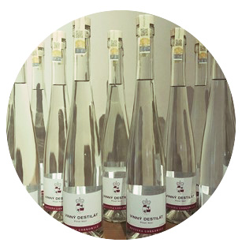
Suroviny
Vinný destilát rektifikovaný
- získává se destilací vína, které prošlo procesem kvašení,
- první destilace dává slabý alkohol
- opakovaná destilace s alkalickou solí
(váže na sebe vodu a olejové částice)
- výsledek „rektifikovaná vinná lihovina“
Vlastnosti:
- lehká, průhledná, bezbarvá, hořlavá kapalina
- obsah obvykle 5 dílů vody ve 100 d alkoholu
- ρ = 0,835 g/ml
- pro porovnání bez vody (etanol) ρ = 0,796 g/ml
- rozpouštěcí schopnost podle koncentrace

Slide 42
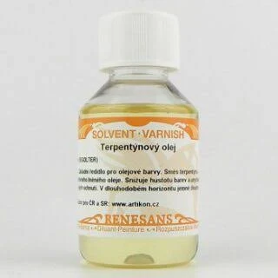
Suroviny
Olej terpentýnový
Terpentýnový balzámový olej
je nejznámější éterický olej. Terpentýn balzámový se využívá především jako organické rozpouštědlo, vhodné pro ředění rostlinných olejů (např. lněného oleje), k výrobě laků aj.
Terpentýnový olej (také terpentýn) je tekutina, která se získává pomocí destilace pryskyřic stromů bohatých na tuto surovinu. Patří mezi ně řečík terebintový (terpentýnový strom) a různé druhy borovic. Z pryskyřic jedle je vyráběn tzv. kanadský balzám, z pryskyřic modřínu západoamerického je vyráběn tzv. Benátský balzám (terpentýn).

Slide 43
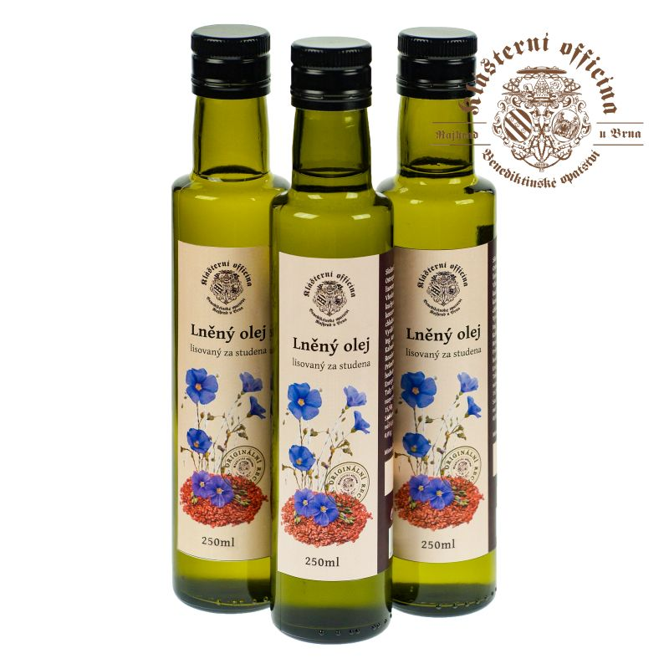
Suroviny
Olej lněný
Popis úpravy a vlastností lněného oleje
Bude součástí následující přednášky

Slide 44
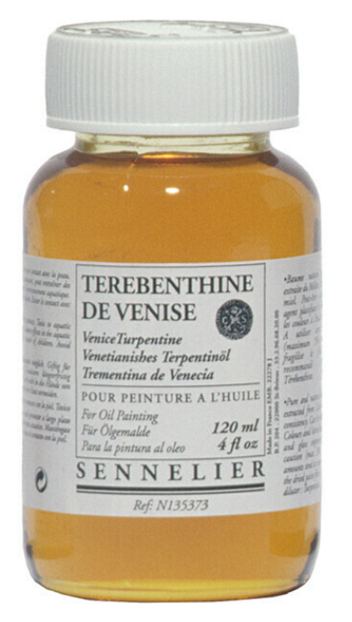
Suroviny
Terpentýn benátský
- pryskyřice, rozpustná v terpentýnu
- výskyt v řezech modřínových stromů
Vlastnosti:
- přírodní tekutý balzám konsistence olej/med
- pryskyřice rozpustná v rektifikovaném VD
- teplotou snadno tavitelná,
- laky s obsahem TB se vyznačují:
a) zvyšuje lesk médiím, lakům i barvám (vzhled emailu)
b) nadbytek nad 5 % způsobuje křehkost filmu

Slide 45
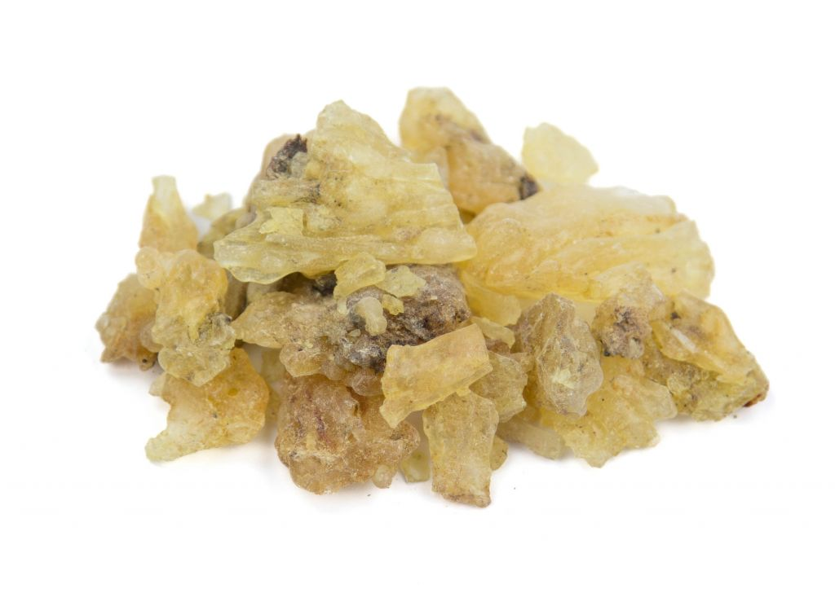
Suroviny
Kopál
Tvrdá diterpenová pryskyřice. Termín označuje řadu odrůd různého původu a vlastností, z nichž nejtvrdší jsou ty fosilní; obvykle tvoří tvrdé olejové laky pomocí poněkud komplikovaného procesu vaření, který je činí rozpustnými v olejích a terpentýnu.
5 hlavních typů:
1. Východoafrický kopál, včetně Zanzibaru 2. Západoafrický kopál 3. Manilský kopál 4. Kopál kauri z Nového Zélandu a Nové Kaledonie 5. Jihoamerický kopál

Slide 46
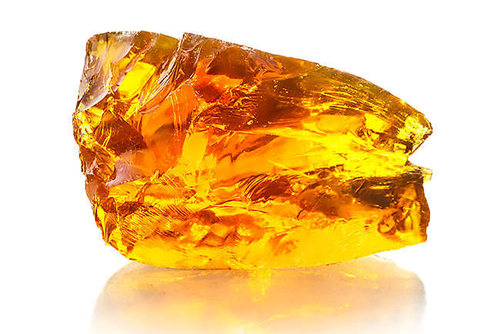
Suroviny
Jantar
Je jednou ze základních surovin pro výrobu kvalitních laků.
Medově žlutá, oranžová, žlutobílá až hyacintově červená pryskyřice.
Často se kombinuje s kopálem.
Je suchý, křehký, přesto tvrdý a lesklý.
Částečně rozpustný (pokud není předběžně upraven) ve vinném rektifikovaném destilátu za tepla.
Pro přípravu laku se používá jantar čistý, transparentní a bez příměsí cizích nečistot.
Traduje se, že dodává člověku energii překonávat překážky a zahání deprese.

Slide 47
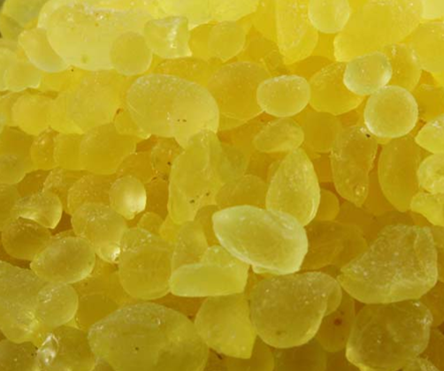
Suroviny
Mastix, Masticha
- pryskyřice, rozpustná v rektifikovaném VD
- výskyt v řezech stromu Pistácie lentiscus
(ostrov Chio)
Vlastnosti:
- průhledné slzy citronové barvy aromatické
vůně
- teplotou snadno tavitelná, pod tání 95 °C
- laky s obsahem mastixu se vyznačují:
a) pružností, houževnatostí
b) dostatečnou tvrdostí pro leštění

Slide 48
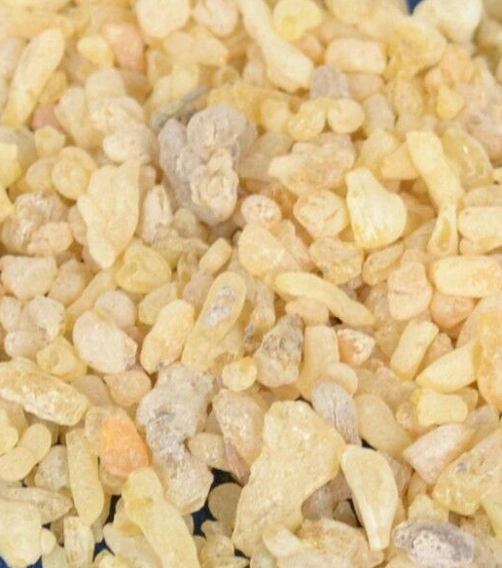
Suroviny
Sandarak
Jedna ze základních surovin lihových laků
- pryskyřice, rozpustná v rektifikovaném VD a olejích
- výskyt v řezech stromu Juniperus oxycedrus
(Španělsko, Afrika - Maroko)
Vlastnosti:
- poloprůhledné slzy nebo kulaté částice světle
žluté barvy, lesklé, aromatické vůně
- Kombinace VD – Sandarak – terpentýnový olej
– krásné, lesklé laky, ale měkké – zvýšení tvrdosti elemi
- teplotou snadno tavitelná, bod tání 160 °C
- laky s obsahem sandaraku se vyznačují:
a) pružností, houževnatostí
b) malou tvrdostí

Slide 49
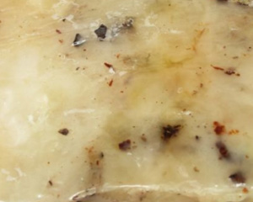
Suroviny
Elemi
Elemi – jedna ze základních surovin lihových laků
- měkká pryskyřice extrahovaná z Angiosperms.
- díky nízkému bodu tání se používá jako změkčovadlo
- dodává filmu dobrou přilnavost a lesk.
Vlastnosti:
- nahnědlá pryskyřice
- pryskyřice rozpustná v rektifikovaném VD
- teplotou snadno tavitelná, bod tání 160 °C
- laky s obsahem sandaraku se vyznačují:
a) přilnavostí k podkladu
b) leskem

Slide 50
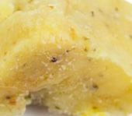
Suroviny
Vinný destilát rektifikovaný
Anime – jedna ze základních surovin lihových laků
- měkká pryskyřice extrahovaná z Angiosperms.
- díky nízkému bodu tání se používá jako změkčovadlo
- dodává filmu dobrou přilnavost a lesk.
Vlastnosti:
- nahnědlá pryskyřice
- pryskyřice rozpustná v rektifikovaném VD
- teplotou snadno tavitelná, bod tání 160 °C
- laky s obsahem sandaraku se vyznačují:
a) přilnavostí k podkladu
b) leskem

Slide 51
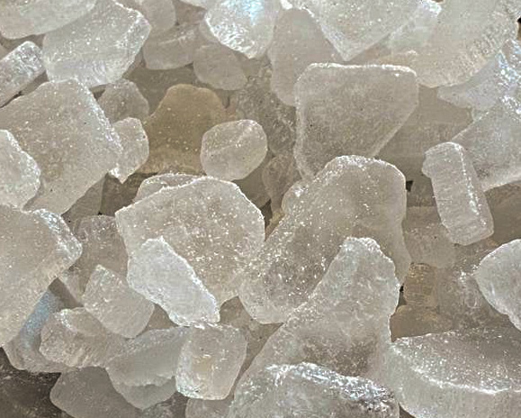
Suroviny
Kafr
Kafr – jedna ze základních surovin lihových laků
- přírodní pryskyřice extrahovaná ze dřeva kafrovníku.
- díky nízkému bodu tání se používá jako změkčovadlo
- usnadňuje rozpouštění kopálu (max. množství 15 g/450 g VD).
Vlastnosti:
- bílá pryskyřice
- pryskyřice rozpustná v rektifikovaném VD
- pryskyřice rozpustná v terpentýnovém oleji
- teplotou snadno tavitelná, bod tání 175 °C
- laky s obsahem kafru se vyznačují houževnatostí

Slide 52
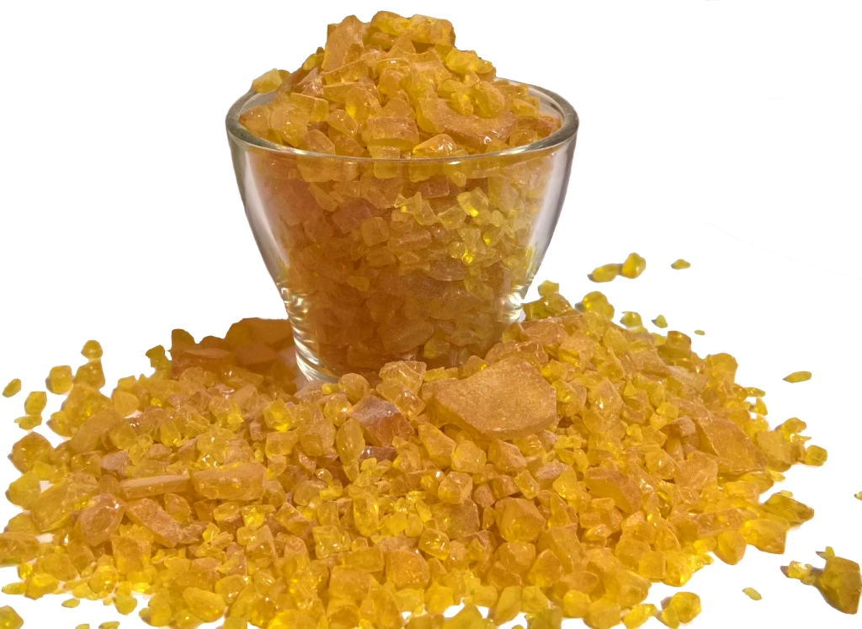
Suroviny
Kalafuna
Kalafuna modifikovaná (Colophonium) je přírodní borovicová pryskyřice speciálně upravená pro použití v olejových nátěrech.
Kalafuna se získává jako destilační zbytek z destilace pryskyřice z borovic.
Z chemického hlediska je kalafuna směsí slabých organických kyselin.

Slide 53
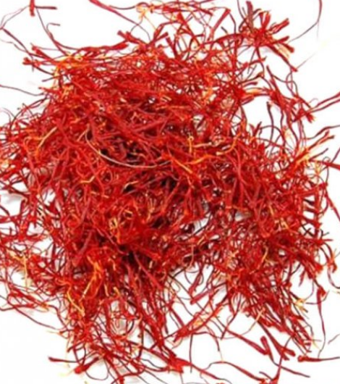
Suroviny
Šafrán
Šafrán bylo a stále je, nejdražší koření na světě.
Šafrán je velmi vzácný a dává se ho do laků velmi málo ve formě tinktury.
Iránský šafrán je vynikající kvality, která je téměř neporovnatelná s většinou šafránů prodávaných na tuzemském trhu, a proto se používá do nekvalitnějších laků.
Často se kombinuje s dračí krví, kurkumou a dalšími barvivy červeného zabarvení.

Slide 54
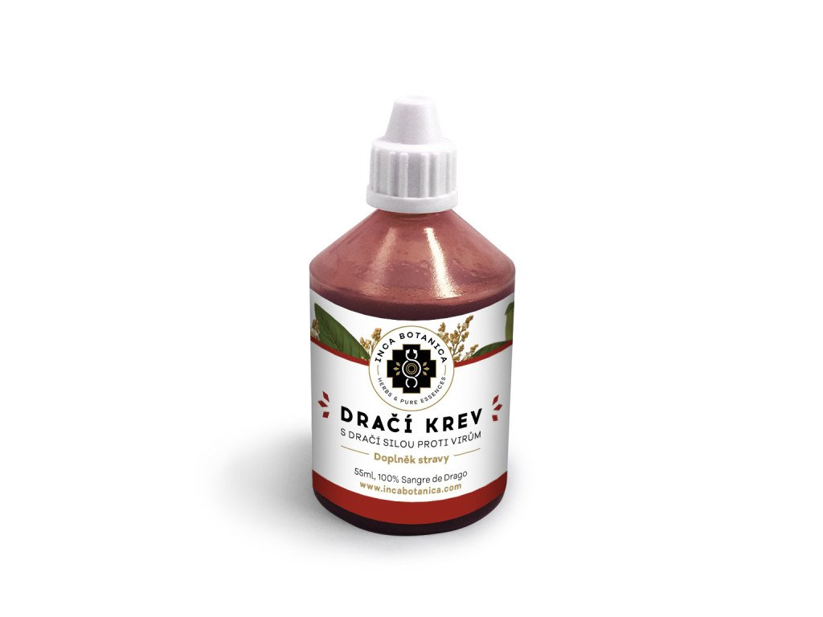
Suroviny
Dračí krev
Tajemná Dračí krev, Sangre de Drago,
pryskyřice ze stromu Croton lerechi.
Jedná se o dřevinu dorůstající výšky až 20 metrů se štíhlým kmenem a bohatou korunou, kterou tvoří srdčitě tvarované listy.
Když se kůra stromu nařízne nebo sedře, vytéká z kmene tmavě červená míza, která působí, jakoby strom krvácel. Právě proto si vysloužila pojmenování “dračí krev”.
Tato tekutina se používá už dlouhá léta v tradičním léčitelství domorodých obyvatel jihoamerické Amazonie. První zmínky o této “léčivé míze” pochází z období okolo roku 1600, kdy je zaznamenal španělský přírodovědec a objevitel Bernabé Cobo. Popisoval léčivé účinky šťávy, které byly obecně známé kulturám Mexika, Peru.
Ručně získaná, filtrovaná pryskyřice je velmi vhodná pro kvalitní laky. Používá se ve formě tinktury.

Slide 55
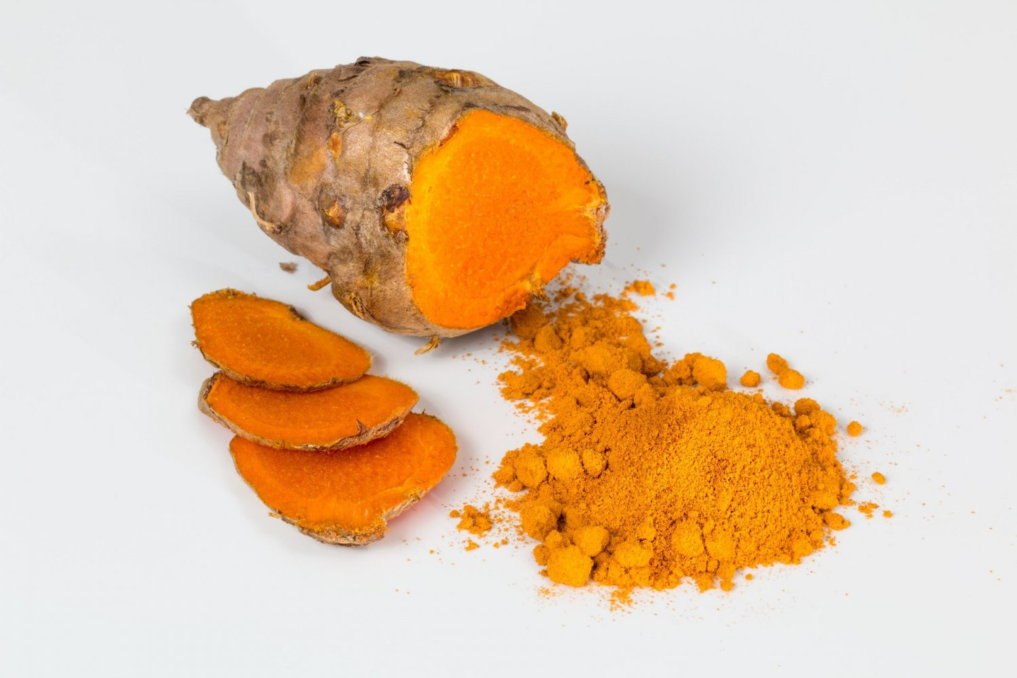
Suroviny
Vinný destilát rektifikovaný
Kurkuma je jedním ze základních pilířů Ajurvédy, tradičního indického léčitelství. Zde má své místo už více než 4000 let. I proto získala přízvisko „indický šafrán“. Po určité době jej přejala také tradiční čínská medicína. Vedle léčivých účinků definuje Ajurvéda kurkumu jako zahřívací koření. Pro představu, mezi tzv. studené koření patří například bílý cukr nebo mouka, kofein a podobně. Zahřívací koření příjemně rozproudí metabolismus, doslova prohřeje celé tělo a těší se proto velké oblibě hlavně v zimních měsících.
Možná také vaříte pocitově a v chladnějším období sáhnete vedle kurkumy nebo kari také po skořici, zázvoru, chilli nebo kardamomu. Je to úplně přirozené, protože i tyto druhy spadají mezi zahřívací potraviny.
Zlaté mléko
Tradičním Ajurvédským nápojem je zlaté mléko. Díky kombinaci zmíněných druhů koření se zahřívací efekt ještě znásobí.

Slide 56
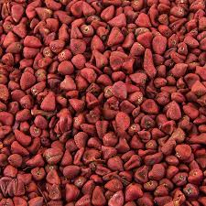
Suroviny
Vinný destilát rektifikovaný
Charakteristika
Jedná se o barvivo, které má celou škálu odstínů od žluté přes červenou až po hnědou. Bixin a Norbixin jsou látky, které jsou v Annattu obsaženy. Bixin (žlutooranžový) je dobře rozpustný v tucích, Norbixin je rozpustný ve vodě. V jídle má stabilní vlastnosti a žádným způsobem nereaguje s ostatními přísadami.
Použití
Využívá se k barvení potravin jako jsou např. mléčné výrobky, pekařské výrobky, margaríny, snídaňové cereálie, lékořice. Používá se také jako aromatické koření nebo inkoust ke značení potravin. Průmyslově se využívá v lacích, barvách nebo v mýdlech.

Slide 57
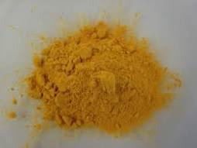
Suroviny
Gamboge
Gamboge je tvrdá, lesklá pryskyřice ze stromů Gamboge, která se vyskytuje v různých částech jižní Asie.
Gamboge je oranžová až hnědá látka, která ve formě prášku mění zbarvení na světle žluté.
Prášek je využívaný jako pigment, v lacích, vytváří skvělý barevný odstín obdobný zlatu. Často se kombinuje s barvivy kurkumou, dračí krví, případně šafránem.

Slide 58
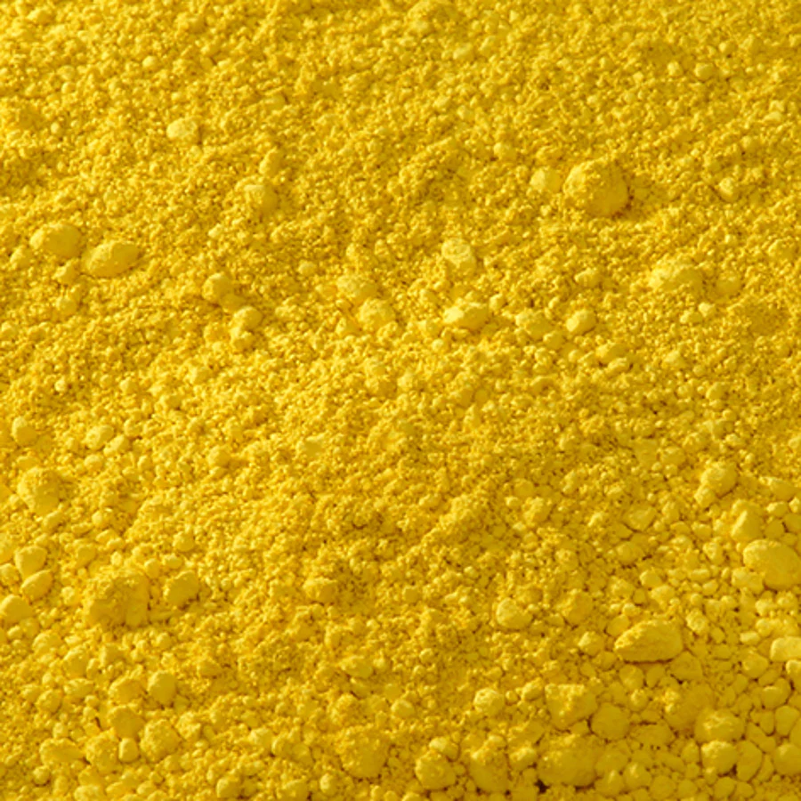
Suroviny
Neapolská žluť
Neapolská žluť, též označovaná jako „antimonová žluť“.
Je to pigment, užívaný v evropských lacích a barvách od 17. století (Andrea Pozzo). Největší popularity získal pigment mezi léty 1700 – 1850.
V lacích vytváří v kombinaci s jinými barvivy nádherné odstíny, především odstíny zlata.

Slide 59
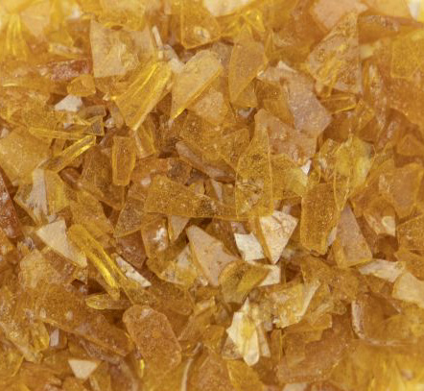
Suroviny
Šelak
šelak – jedna ze základních surovin lihových laků
- přírodní pryskyřice, používaná bez vosku
- použití na hudební nástroje
- použití na šelakové (francouzské) poliše
Vlastnosti:
- světle žlutá až tmavě červená pryskyřice
- pryskyřice rozpustná v rektifikovaném VD
- teplotou snadno tavitelná, bod tání 65 až 75 °C
- obsah vosku < 2 %
- zhotovené povlaky s obsahem šelaku mají houževnatost
- zhotovené povlaky s obsahem šelaku mají velkou tloušťku

Slide 60
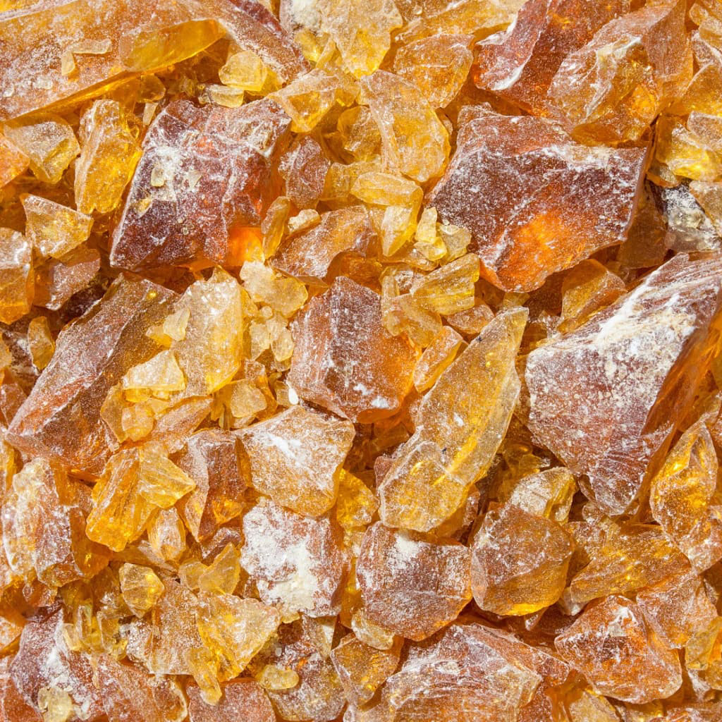
Suroviny
Vinný destilát rektifikovaný
Benjamin (benzoin) – jedna ze surovin lihových laků
- přírodní pryskyřice extrahovaná ze dřeva Styrax benzoinu.
- pro kvalitní mírně zabarvené laky se používá jen forma
„bílé slzy“
Vlastnosti:
- bílá nebo nažloutlá až nahnědlá pryskyřice
- pryskyřice dobře rozpustná v rektifikovaném VD
- pryskyřice s vysokou tvrdostí, ale křehká
- laky s obsahem benzoinu se vyznačují houževnatostí

Slide 61
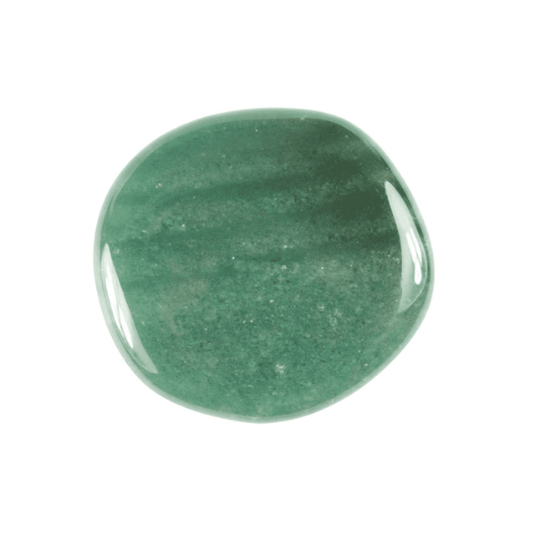
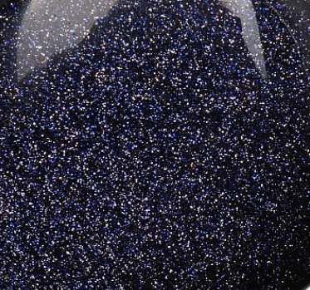
Suroviny
Avanturín
Křemen s příměsí šupinek fuchistu, díky němuž září
zeleným leskem.
Vhodný ve formě jemného prášku pro speciální efekty
lakovaných předmětů.
Vlastnosti:
- tmavě modré, nebo i jiné zbarvení
- muskovit mění zabarvení na zlaté.

Slide 62
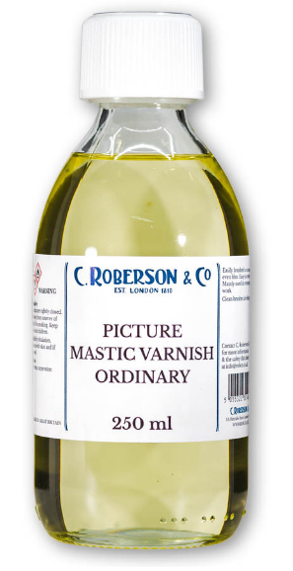
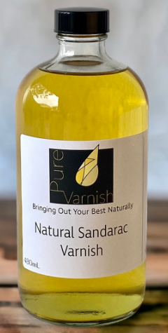
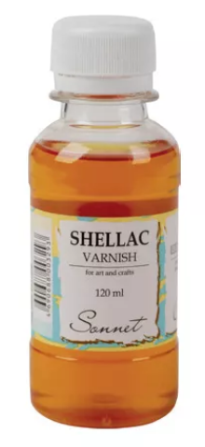
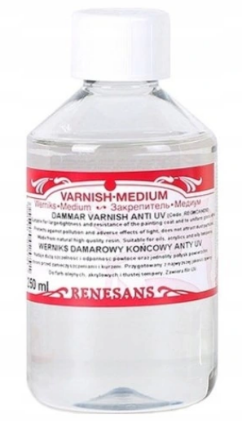
Základní typy historických laků
Lak lihový rychleschnoucí PRODUKT
LAK LIHOVÝ LAK LIHOVÝ LAK LIHOVÝ LAK LIHOVÝ
MASTIXOVÝ SANDARAKOVÝ ŠELAKOVÝ DAMAROVÝ

